Slide 1
Prezentare hardware
Daraban Petronela Stana

Slide 2
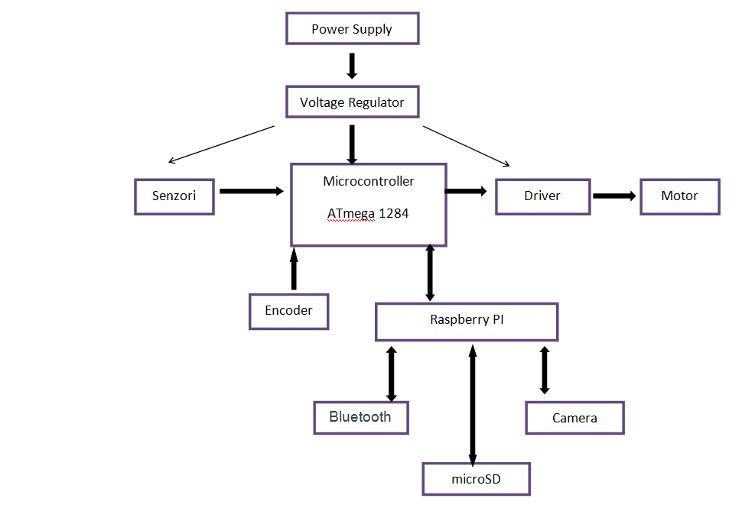
HW Architecture Concept

Slide 3
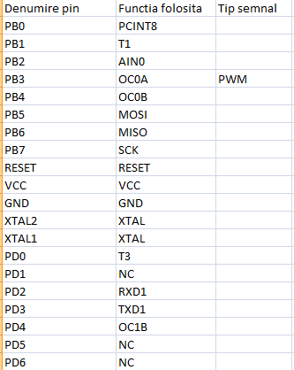
HW-SW interface specification

Slide 4
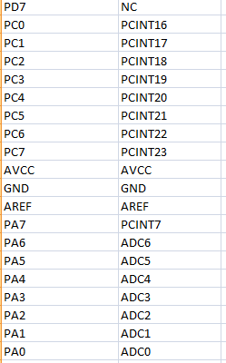

Slide 5
Se genereaza urmatoarele semnale :
PWM

Slide 6
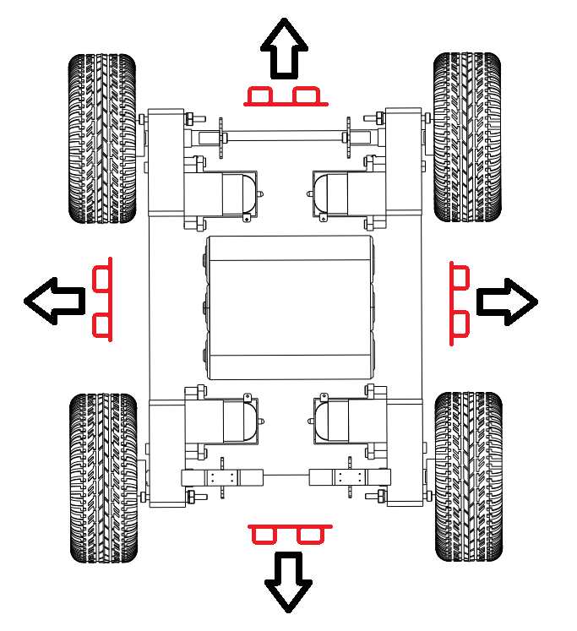
Pozitionarea senzorilor

Slide 7
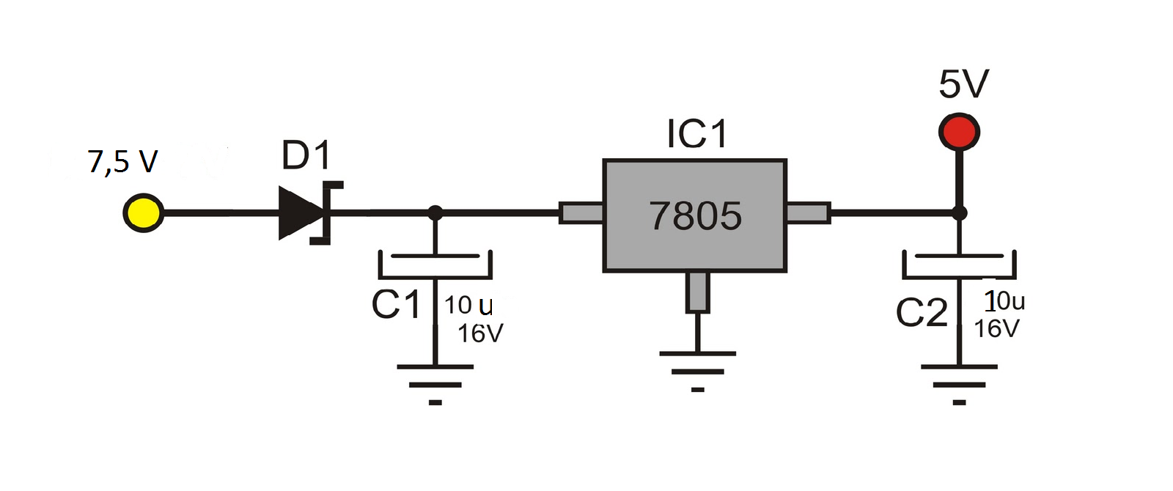
Start of schematic design
Alimentarea

Slide 8
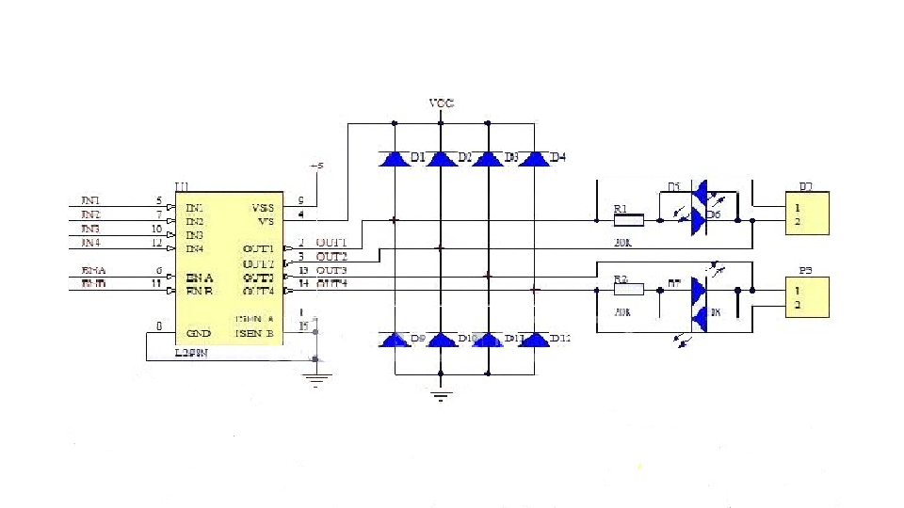
Driver Motor

Slide 9
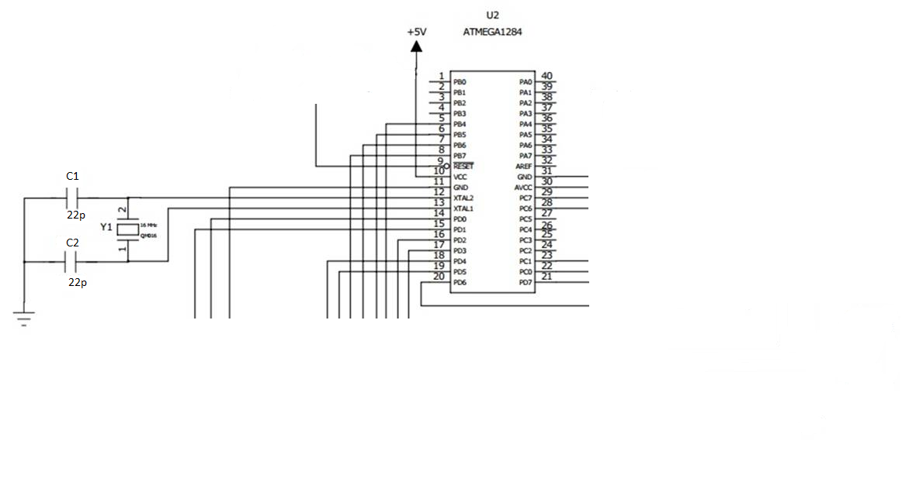
Microcontrollerul, schema Arduino

Slide 10
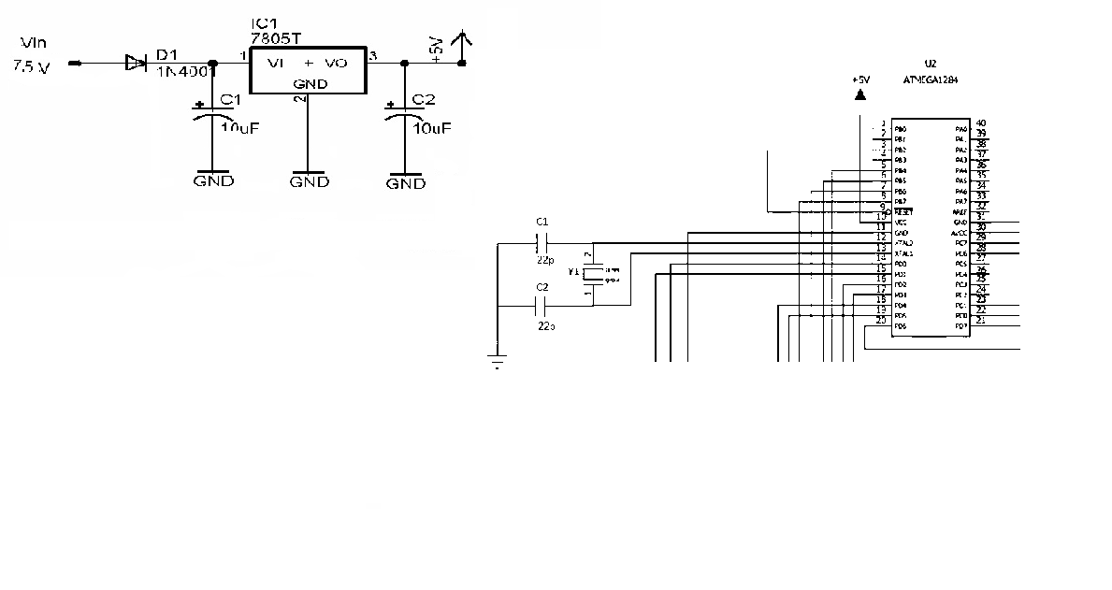
Schema electrica - partiala

Slide 11
PCB outline defined
Dimensiunea PCB-ului :
150mm x 70mm

